Slide 1
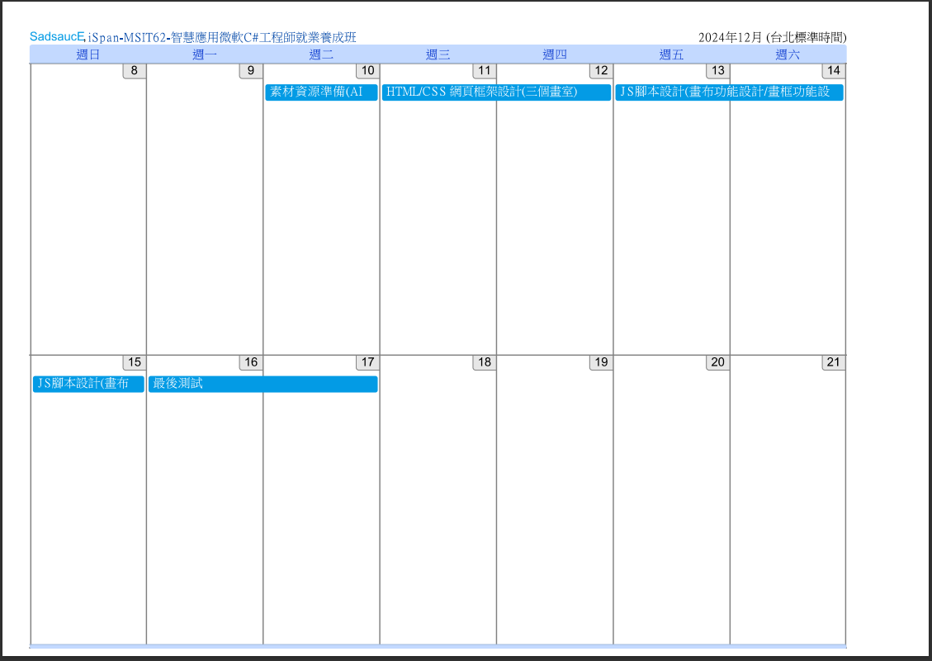

Slide 2


畫廊
互動畫布應用
鄧力勤

Slide 3
CONTENTS
目錄
01
程式背景與目的
02
程式邏輯與結構
PAINTING GALLERY
03
挑戰與解決方案
04
功能展示
05
結論與未來改進

Slide 4
1
PART ONE
程式背景與目的

Slide 5
程式背景與目的
動機:
我想打造一個畫布展示系統
功能需求:
多畫布管理與展示
自行創作功能
動態互動以及生動的視覺效果
創作與保存功能
圖像匯出系統
程式背景與目的

Slide 6










程式背景與目的
使用技術及語言
HTML:網頁架構
CSS:外觀與樣式設計
JS:各式互動功能
Bootstrap:下拉式選單
HTML2canvas:將網頁元素轉換為畫布Git:版控，遠端圖片庫。
LocalStorage:將網路資料存於瀏覽器中
圖像設計系統
畫布系統
圖像匯出系統
按鈕素材來源:Flaticon
圖像素材來源:OpenART (AI)

Slide 7
2
PART
TWO
程式邏輯與結構

Slide 8
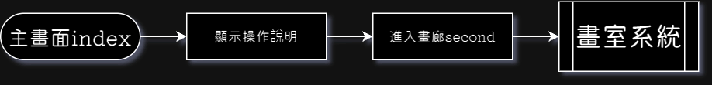
程式邏輯與結構
主畫面流程圖

Slide 9
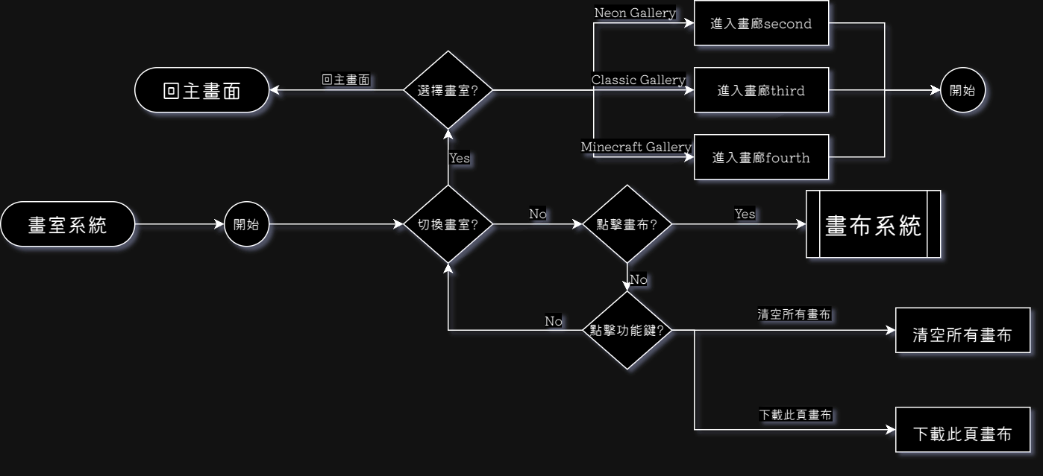
程式邏輯與結構
畫室系統流程圖

Slide 10
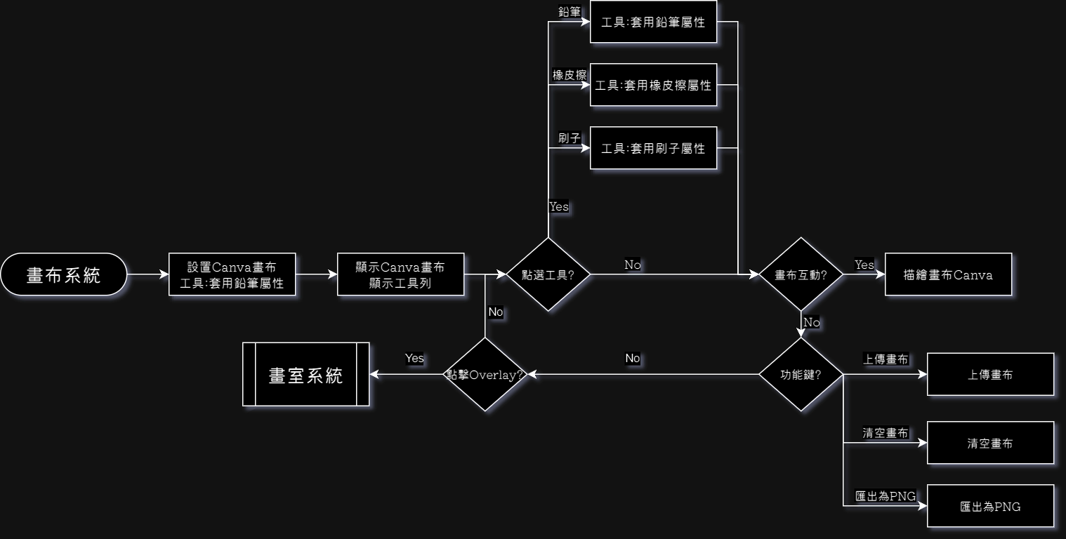
程式邏輯與結構
畫布系統流程圖

Slide 11
3
PART THREE
挑戰與解決方案

Slide 12
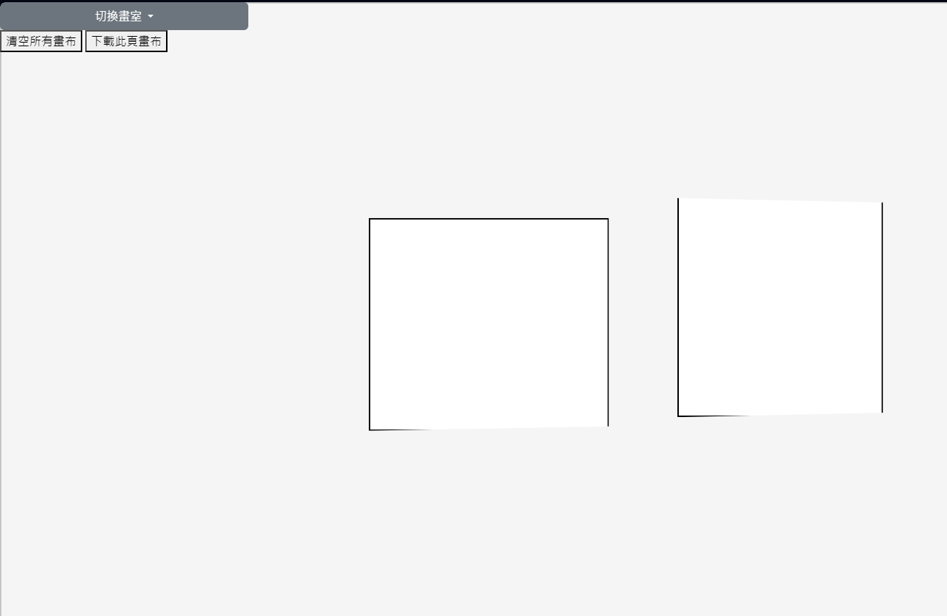
挑戰與解決方案
擷取到空背景
解決方案
背景圖片如為本地文件，HTML2Canvas將無法處理本地的跨域限制(CORS)
不使用本地圖片，將圖片push到github用網址URL帶入圖片，並帶上COR屬性，使其通過跨域限制。

Slide 13
挑戰與解決方案
Canvas操作起來不靈活畫布大小無法隨意更改
視窗稍微改變
Canvas與滑鼠的映射位置就會失準
導致畫筆位置與滑鼠未同步
Canvas 失準問題
解決方案
視窗改變導致Canvas失準
偵測用戶視窗調整動作，一偵測到調整視窗，就把Canvas關閉，讓用戶再開啟畫布，讓畫布重新生成。

Slide 14


挑戰與解決方案
Undo,Redo功能將於下一版加入謝謝大家
多框架+Canvas+Localstorage，
使得Undo,Redo功能實現困難
Undo,Redo實現困難
解決方案
多框架限制使得紀錄陣列不好宣告。

Slide 15
4
PART FOUR
功能展示

Slide 16
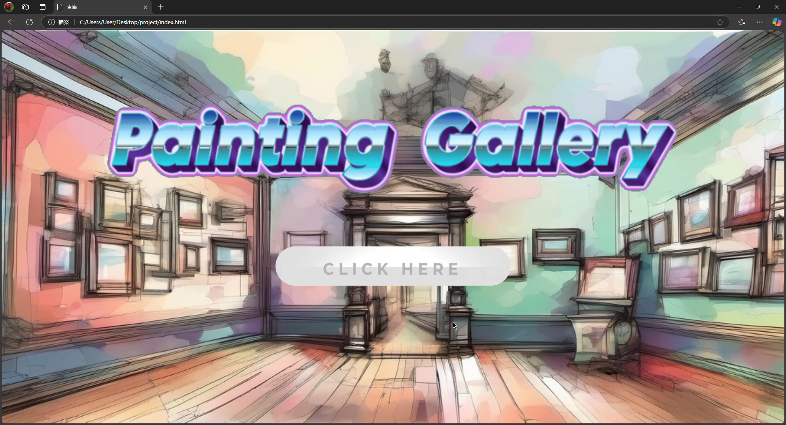
動態互動以及生動的視覺效果
動畫式的操作介面
滑鼠懸停時按鈕的顯示互動
按鈕點擊反饋
生動爆炸特效

Slide 17
自行創作功能

Slide 18
多畫布展示

Slide 19
創作與保存功能

Slide 20
畫布管理功能

Slide 21
5
PART
FIVE
結論與未來改進

Slide 22
結論與未來改進
改進方向
增加更多畫筆工具。
提升效能，支援更大畫布。
結合如CANVA那樣的多人畫布協作功能。
結論與未來改進

Slide 23

謝謝大家
THANK YOU

